Slide 1
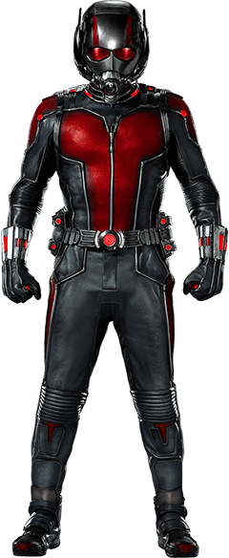
Responsive Web Design
On a toujours besoin d’un plus petit que soi
Formation
WildCodeSchool

Slide 2

À quoi ça sert ?
Aujourd’hui, multiplicité des tailles d’écrans
TV, PC, portable, tablette, smartphone, objets connectés...
Développer une seule interface auto-adaptable
Et non plusieurs sites web différents
Gains énormes en maintenance et évolutivité

Slide 3

J’adapte ma taille en fonction de la situation

Slide 4
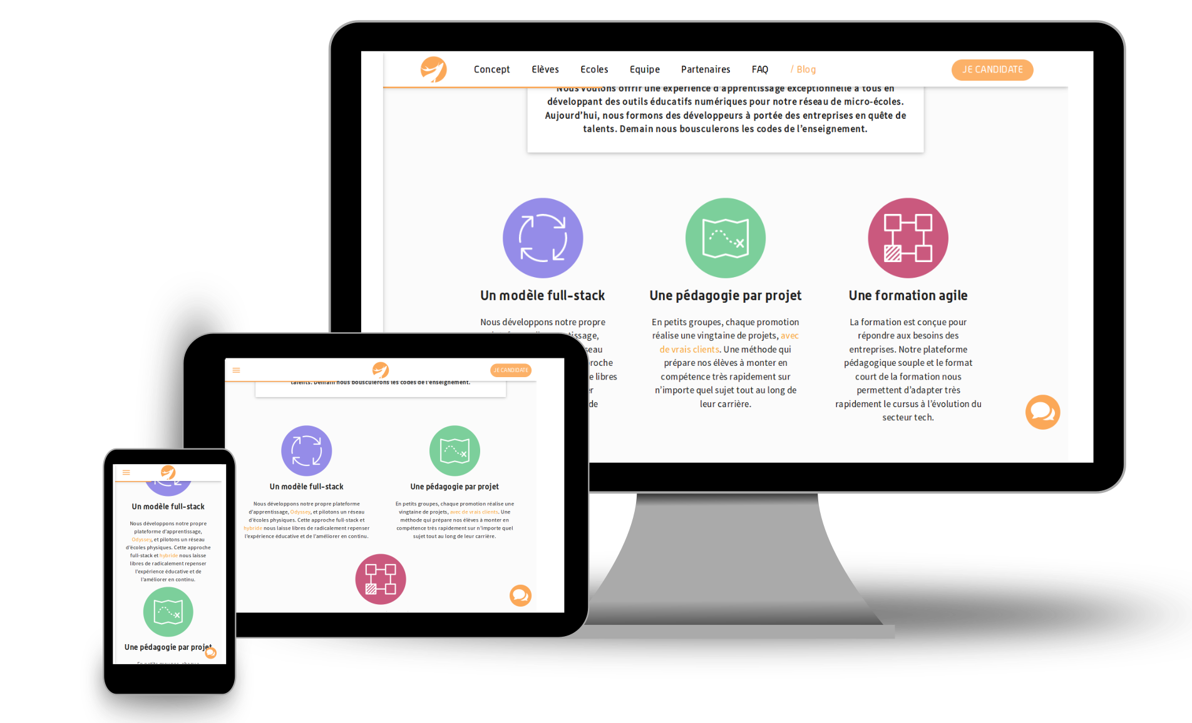
En quoi cela consiste ?
Les éléments apparaissent, disparaissent, se redimensionnent, se réorganisent.
Réduction de la taille des images (gain de performance)

Slide 5

En CSS
bien sûr !
Ok, mais on fait ça comment ?

Slide 6
Les Media Queries sont tes amies
Spécifications de CSS3
Variation de groupes de propriétés CSS en fonction de conditions particulières Type d’affichage : écran, impression, braille… Largeur de l’écran (définition de points de rupture)
Exemple: Si écran < 768px : Affichage smartphone Si 768px < écran < 992px : Affichage tablette portrait Si 992px < écran < 1200px : Affichage tablette paysage Si écran > 1200px : Affichage écran de bureau

Slide 7
Et ça ressemble à quoi ?
type de display points de rupture
@media screen and (min-width: 768px) and (max-width: 992px) {
.contenu {
width:500px;
background-color:blue;
}
}
@media screen and (min-width: 993px) {
.contenu {
width:800px;
background-color:red;
}
}
si écran entre 768 et 992px, alors .contenu fait 500px de large et le fond est bleu
Dans le css
si écran fait plus de 993px, alors .contenu fait 800px de large et le fond est rouge

Slide 8
Et ça ressemble à quoi ?
Différentes stylesheets pour différents média
<link rel="stylesheet" media="mediatype and|not|only (expressions)" href="print.css">
https://css-tricks.com/snippets/css/all-stylesheet-media-types/
Dans le html

Slide 9
Aller plus loin
En savoir (beaucoup) plus sur les Media Queries
http://www.alsacreations.com/article/lire/930-css3-media-queries.html https://www.w3.org/TR/css3-mediaqueries/
Un exemple concret
https://thimbleprojects.org/sylvainwcs/89717

Slide 10

BOOTSTRAP
Une boîte à outils
pour le
développement responsive

Slide 11

Bootstrap
Un Framework de développement web
Qu’est-ce que c’est ?
Framework opensource de Twitter
Collection d'outils utile à la création de sites et d'applications web (HTML, CSS, Javascript)
Optimisé pour le Responsive Web Design
Un système de grille efficace
Permet de construire simplement et rapidement des sites web
esthétiques
modernes
dynamiques
faciles à maintenir
adaptés à tous les écrans
http://getbootstrap.com

Slide 12
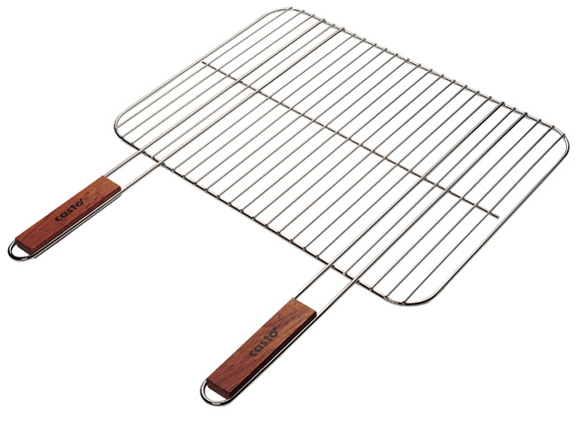
Système de grille
Permet l’alignement d’éléments sur 12 colonnes
Doivent se trouver dans un élément de classe .row, lui-même dans un élément de classe .container (taille fixe) ou .container-fluid (pleine page)
Si le nombre de colonnes dépasse 12, l’élément trop grand va en dessous
.container
.row
.row
 |  |  |  |  |  |  |  |  |  | x | x
 |  |  |  | x | x | x | x | x | x | x | x

Slide 13
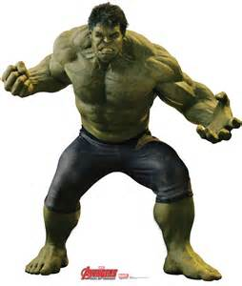
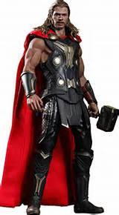
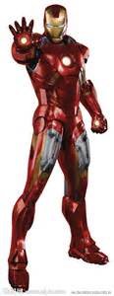
Système de grille
Quatre tailles d’écrans prédéfinies (breakpoint)
xs : smartphone (<768px)
sm : tablettes portrait (≥768px)
md : tablettes paysage (≥992px)
lg : écrans de bureau (≥1200px)
syntaxe : .col-typeecran-nbcolonnes
.col-md-4
.col-lg-6…
un élément peut prendre plusieurs classes .col, une pour chaque taille d’écran
si une taille n’est pas définie, c’est la taille d’écran en dessous qui compte

Slide 14
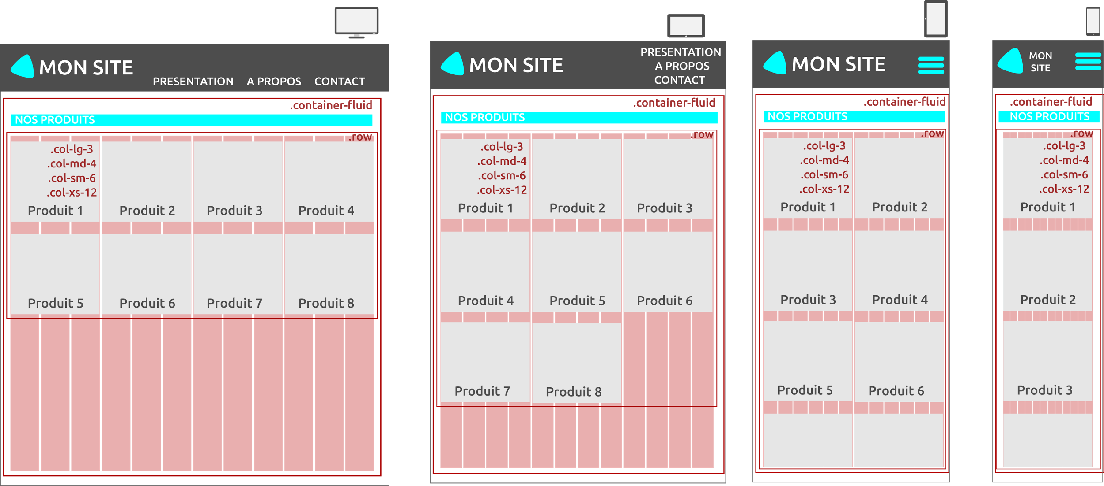

Slide 15
Système de grille
Il est possible d’imbriquer des sous-grilles
.container
.row
Imbrication
col-md-4
col-md-6
.row
col-md-6
12 nouvelles colonnes
.col-md-5 .col-md-3 .col-md-4

Slide 16
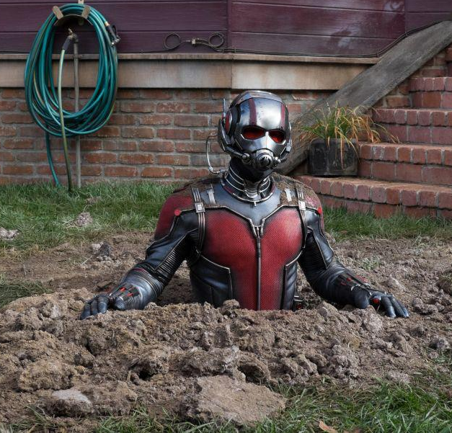
Système de grille
classes offset : pour faire des trous avant un élément
.row
x | x |  |  |  |  |  | x
.col-md-offset-2
.col-md-5
.col-md-offset-1
.col-md-4
Offset

Slide 17
Système de grille
classes push et pull : changer l’ordre des éléments vers la droite ou la gauche
.row
taille SM
.col-sm-4
.col-md-push-8
.col-sm-8
.col-md-pull-4
Ordre
taille MD

Slide 18
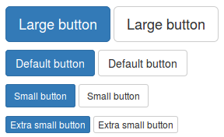
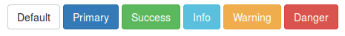
Classes CSS
prédéfinies
Couleur de texte, de background
Mise en forme des tableaux HTML
.table .table-stripped .table-condensed …
Mise en forme des boutons
par taille : .btn-xs à .btn-lg
par couleur : .primary, .success, .danger, …
<button type="button" class="btn btn-primary btn-lg">Large button</button>
Et plein d’autres : http://getbootstrap.com/css/

Slide 19
Composants
Composants prédéfinis pour gérer
les icônes
les dropdown
les groupes de boutons
les menus de navigation
les alertes
...
http://getbootstrap.com/components

Slide 20
Aides JS
Bootstrap embarque aussi des fonctions Javascript apportant des éléments dynamiques
Fenêtres modales
Sliders
Onglets
Tooltips
…
http://getbootstrap.com/javascript/

Slide 21
Autres frameworks de développement web
Foundation
Fondé par la société ZURB
Materialize
Framework Google
Semantic UI
Knacss
Créé par Raphael Goetter (Français)
Bulma

Slide 22
Autres propriétés CSS
CSS Grid Layout
Système de grille intégré directement à CSS
Organisation du site entier selon une grille personnalisable
https://www.w3.org/TR/css-grid-1/
http://www.alsacreations.com/article/lire/1388-css3-grid-layout.html
CSS Flexbox
Pour des éléments de plus bas niveau
Distribution horizontale ou verticale
Alignement, centrage, répartition
Réorganisation des éléments indépendamment de l’ordre du flux (DOM)
Gestion des espaces disponibles (fluidité).
https://www.w3.org/TR/css-flexbox-1/
http://www.alsacreations.com/tuto/lire/1493-css3-flexbox-layout-module.html
Encore peu utilisées et support partiel des navigateurs, mais très fort potentiel
pour une mise en page responsive

Slide 23
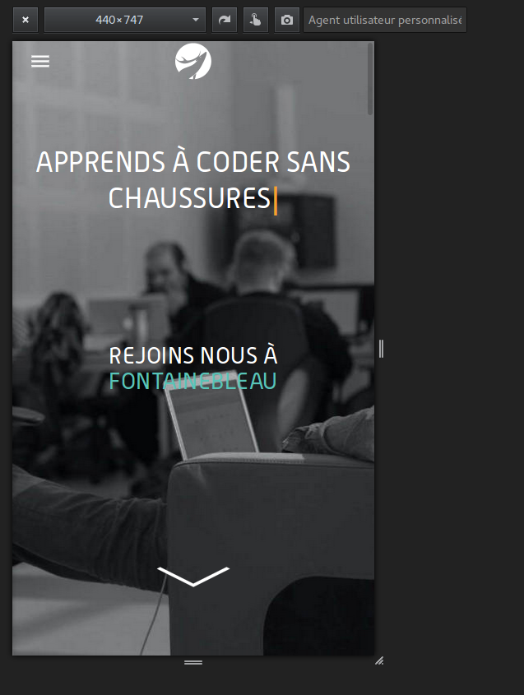
Tester mon site responsive
Pas nécessaire d’avoir de multiples appareils pour tester toutes les tailles d’écrans
Les navigateurs modernes permettent de redimensionner facilement une page web
ex sous Firefox : Ctrl+shift+M

Slide 24
Conclusion
Avec l'avènement des smartphones et tablettes, le développement web responsive est devenu incontournable.
Il faut maintenant penser, dès la conception, le design et l’ergonomie d’un site pour toutes tailles d’écrans et pour un usage tactile.
Des outils adaptés (media queries, bootstrap...) permettent d’atteindre cet objectif de plus en plus facilement.

Slide 25
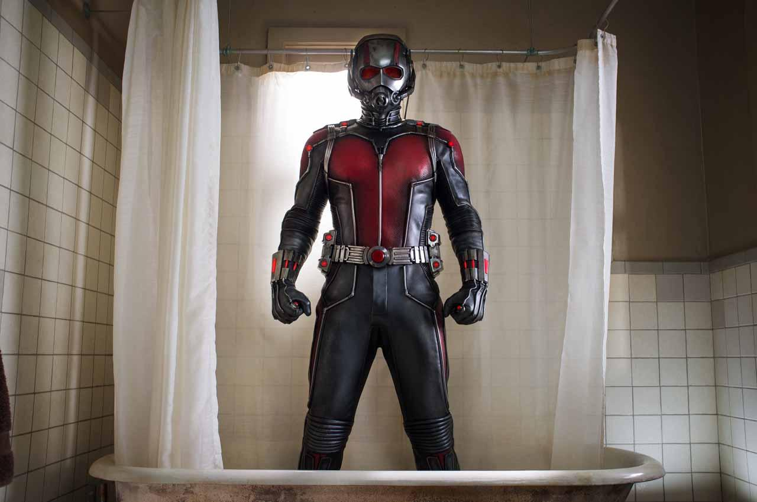
Allez, c’est l’heure de se jeter à l’eau !
PASSONS À L’ATELIER !

